Slide 1
ARP Poisoning

Slide 2
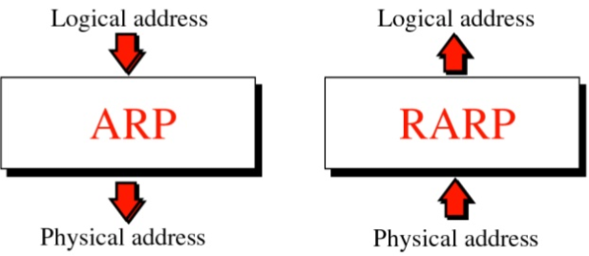
Hvad er ARP?
Address Resolution Protocol
Stateless protokol, hosts opdaterer automatisk deres ARP cache
Bruges til resolving af IP/MAC adresser

Slide 3
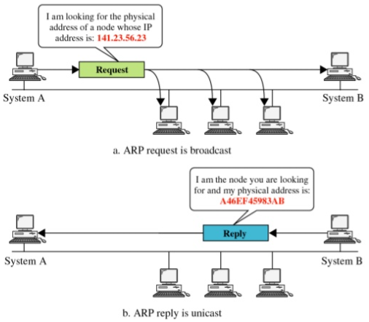
Hvordan fungerer ARP?
IP adresse haves, men MAC adressen kendes ikke
ARP request besked laves - Info om afsenders MAC og IP adresse - Modtagerens IP adresse
Encapsulated som frame på data link layer og derefter sendt over broadcast til alle hosts
Modtager sender sin MAC adresse tilbage (unicast)
MAC adresse gemmes i ARP cachen i en periode

Slide 4
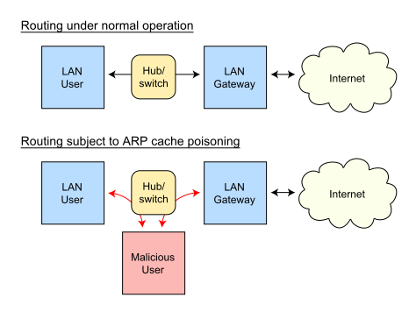
ARP Poisoning
ARP spoofing, cache spoofing eller poison routing
Angrebet er begrænset til LANs
Omdirigering af netværkstrafik

Slide 5
Hvordan udføres angrebet?
Lokalt eller via fjernforbindelse
Scanning
ARP packets sendes til målet og router
Demo

Slide 6

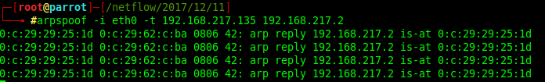
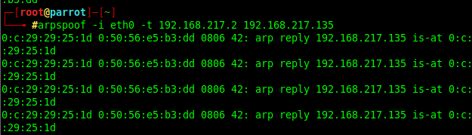


Slide 7
Hvad kan man bruge angrebet til?
Sniffing af netværkstrafik
Tyveri af sensitiv data
Denial of Service
Session Hijacking; Session ID
Man in the Middle
Kan kombineres med andre angreb - DNS spoofing, SSLstrip, credential harvesting etc.

Slide 8
Detection, Prevention and Protection
Packet filtering
Undgå IP baseret authentication
Brug ARP spoofing detection software
Brug kryptografiske netværksprotokoller; TLS, SSH, HTTPS

